Slide 1
Skytale 개선기회 도출
Nuriggumsoft, Inc.
Dec. 21, 2017

Slide 2
목차
개요
현황 분석
인터뷰 결과
문제점 분석 종합

Slide 3
개요
분석 내용
현황 분석
목표 : Skytale 전반에 대한 문제점 종합
기간 : `17.12.18~12.21
범위 : 아키텍처,데이터, UI
분석 기간 : `17.12.18~19
분석 대상 :
- Hadoop Eco : Ambari 중심
- 분석 기반환경 : R
- App. : Skytale UI 로그, 프로파일링
분석 방식
1) 현황조사: 아키텍처 설계서, 시스템 정보
2) 인터뷰 : 확산 담당자, 개발자 담당자
인터뷰 진행 경과
향후 일정
인터뷰 일자: `17.12.19
인터뷰 대상 : 양상태 수석, 이영규 수석, 채진호 이사, 김종문 수석
상세 개선 방안 도출 및 계획 수립

Slide 4
현황분석 – 목표 시스템 구성
전사통합 분석 및 실행관리 서비스 지원을 위해 서비스 관점, Workflow 관점, 운영관리 관점에서 개념적 Archi. 구성을 함
Service
Workflow
운영관리
UX Tier
분석 Enabler
캔버스
시뮬레이션
템플릿
Reporting
기준 정보 관리
Service Enabler
Analytic flow
공통코드(사용자 유형/권한 등)
공통 컴포넌트(조회 등) APIs
Workflow APIs
UX Mapping(Report 포함)
Middle Tier
Analytic Processing
Analytic Lib. 관리
Admin.
R
SPARK
……
기초 통계 컴포넌트
ML/DL
추론 통계 컴포넌트
Event Processing
ML/DL 컴포넌트
Work flow
Simple Event
Complex Event
Event flow
UDF 관리
Data Processing
Rule 관리
정형
비정형
스케줄링
분석 Rule 관리
실시간
Adhoc
Query Generate
Event 관리
Template 관리
Data Tier
Data Management
Hadoop
클러스터
RDBMS
NoSQL
클러스터
분석
클러스터
Data flow
스케줄 관리
Query Generate & Interface
Batch 실행/상태 관리
Gateway
RTDB
DW/Mart
Error 관리
Legacy
ODS
메타데이터 관리

Slide 5
현황분석 – AP C&C View
Run-Time 시 Component & Connect View 설계 필요. 분석 기반 플랫폼 구성요소와의 연관도 필요
WDA Module
Common Module
RDA Module
Components
분석 서비스 생성-배포
분석 서비스 운영
UX Handler
보고 서비스 생성-배포
보고 서비스 운영
Subject Explorer
Monitoring Workflow
Data Explorer
Report Explorer
Deviation Reporting
Workflow Designer
Diagnosis Workflow
Variables Settings
Report Designer
Comparison Reporting
Palette Explorer
Prediction Workflow
Guide Explorer
Palette Explorer
Correlation Reporting
Property Settings
Prescription Workflow
Community
Property Settings
Distribution Reporting
Test Run
Ad-hoc Workflow
Preference Settings
Test Run
Ad-hoc Reporting
Data Visualizer
Compound Workflow
Security Manager
Compound Reporting
Deployment Manager
Workflow Processor
Configuration Manager
Data Processor
Statistics Processor
Job Manager
Data Query
Graph Display
분석 서비스 프레임워크 및 통합
Metadata Explorer
보고 서비스 프레임워크 및 통합
영구 보관 정보 Only
Data
기준, 생산, 시험, 정비, 계측, 제어, 상태, 변경, 환경, 자재, 보증
추출, 정제, 변환, 전달
목표변수,
설명변수
개발메타정보
운영메타정보
분석 원천 정보
분석 전용 정보
분석 출력 정보
분석 메타 정보

Slide 6

현황분석 – 데이터 연계 C&C View
원천
수집/저장
Data Processing &
Statistical Processing
모델링
분석/활용
분석
Workflow
SKytale 2.0 for Site A
Data Flow
중심의 컴포넌트 관계도
설계 필요
Design-time Client
Users
MES
ETL & Streaming w/IOT
NoSQL
Data
Platform
Server
Middleware
Hive
Event Server
Web Service
Workflow-driven Analytics
Hbase
Data Federation Server
Workflow REST API Service
EES
Spark
Workflow Server
Report-driven Analytics
HDFS
Data Query REST API Service
Q-R Users
QMS
Data Blending Server
Script-driven Analytics
(text)
(image)
Statistics Server
Configuration REST API Service
Administration
Data Scientists
PLM
Job Server
Metadata REST API Service
SQL
Data
Platform
Run-time Client
SCM
Oracle
Configuration Server
Decision Scientists
DB2
Security REST API Service
Descriptive Monitoring Analytics
Postgre
Metadata Server
Diagnostic Control Analytics
ERP
Deployment REST API Service
Admin.
Sybase
Security Server
Predictive Management Analytics
MDM
MySQL
Deployment Server
Administration REST API Service
MSSQL
Prescriptive Optimization Analytics
(Test)
(Prod)

Slide 7
현황분석 – Data Architecture
DA 설계는 현재 상황에서 특이 사항을 찾을 수 없었음.
분석 원천 정보
분석 전용 정보
분석추출 정보
분석변환정보
1
검사 (Test)
종합상황 (Dashboard)
Analytics platform Transient Sandbox data store
For Design-time & Run-time data blending area
3
Analytics platform Transient Sandbox data store
For Design-time & Run-time data transforming,
parsing, cleansing, binning, transferring area
Enterprise Data Platform
Data Lake, Data Warehouse,
Data Mart
2
검사이력 (Inspection Hist.)
종합효율 (OEE)
추출된 목표변수
추출된 설명변수
분석된 변수
시험이력 (Test History)
가동율 (Availability)
품질|수율 (Quality|Yield)
Defect
Processed Equipment
변환된 변수
Analyzed Data by Describer
인지된 변수
제어 (Control)
기준 (Master)
생산성 (Performance)
Quality Yield
Controlled Parameter
Transformed (N)
Analyzed Data by Classifier
Described Data to Monitor
공정제어 (PDC History)
추적 (Tracking)
Equipment Health
Manipulated Parameter
Cleansed (N)
Analyzed Data by Regressor
Diagnosed Data to Control
공정경보 (PDC Warning)
제품 (Product)
Process Variation
Derived Feature
Binned (N)
Evaluated Model by Evaluator
Predicted Data to Manage
장비제어 (FDC History)
공정 (Process)
공정진행 (WIP Genealogy)
Quality Variation
Exposed Parameter
Parsed (N)
Selected Model by Selector
Prescribed Data to Optimize
장비경보 (FDC Warning)
장비 (Equipment)
출하진행 (Delivery History)
Quality Risk
Measured Parameter
자재 (Material)
반품진행 (RMA History)
Change Event
상태 (Status)
센서 (Sensor|Parameter)
계측 (EDC, Metrology)
결함 (Defect)
분석 출력 정보
건강상태 (CM History)
변경점 (Change Event)
계측이력 (EDC History)
4
최적 목표변수
최적 설명변수
건강경보 (CM Warning)
성과지표 (KPI)
계측경보 (EDC Warning)
Predicted Defect
Equipment to Progress
변경 (Change)
Predicted Quality Yield
Parameter to Control
Analytics platform
Persistent data store
For Run-time results
archiving & sharing
In the same server with
Data Lake, Data Warehouse,
Data Mart
자재 (Material)
환경 (Environment)
Predicted Equipment Health
Parameter to Manipulate
수입검사 (IQC History)
기후 (Climate)
장비정비 (Maint. History)
Predicted Process Variation
Parameter to Measure
자재투입 (Mat. Disp. Hist.)
오염 (Pollution)
변경점 (Change History)
Predicted Quality Variation
Parameter to Expose
에너지 (Energy)
Predicted Quality Risk
Change Event to Manage
개발 메타 정보
운영 메타 정보
Code
Data Catalog
User
Model
Code
Database Server
User
Palette
Model
Job
Code Group
Subject Area
Department
Activity
Subject
Job Summary
Analytics platform
Proprietary data store
For Run-time
Schema
Company
Subject
Design-time Variable
Job Detail
Table
Guide
Model Version
Analytics platform
Proprietary data store For Design-time
Column
Palette Proxy
Run-Debug History
Data Catalog Proxy
5
Model Proxy
6
Run-time Variable
분석 메타 정보

Slide 8
현황분석 – 운영환경
운영환경에서 Data Node에 SP_R 배포 부분 등 확인 필요
APP Node (1)
Meta DB(1)
Name Node (1)
Data Node (5)
Skytale2
Skytale 2
Skytale-R 2.0
(SP_R)
Skytale WAR
Job Manager
(admin_server)
Skytale-Server
2.0.0
(DP)
Skytale-Spark 2.0
(SP_SPARK)
HDP 2.6.1
ND4J
0.8.0
HDP 2.6.1
Ambari 2.5.1
Zookeeper 3.4.6
MS-SQL DB
Oozie 4.2
Spark 2.1.1
Spark 2.1.1
Sqoop 1.4.6
Sqoop 1.4.6
DPCore
Hive 1.2.1
Hive 1.2.1
Hadoop
2.7.3
Namenode
Hadoop
2.7.3
Datanode
Tomcat 8.5.11
MariaDB
10.2
Resource Manager
Node
Manager
OpenJDK 1.8.0_141
OpenJDK 1.8.0_141
R
3.3.2
Python 3.5.2
OpenJDK 1.8.0_141
Python 3.5.2
RHEL 7.3
Windows 2016
RHEL 7.3
RHEL 7.3

Slide 9
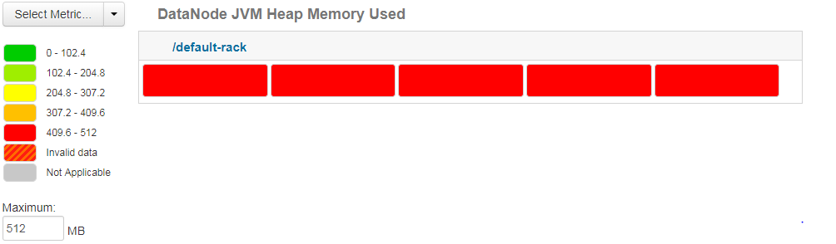
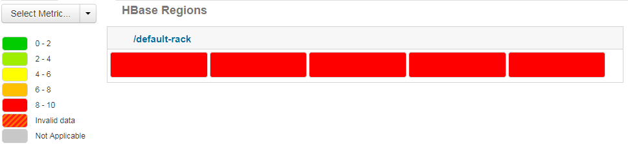
현황분석 – 하둡 에코
JVM 메모리등 하둡 에코에 대한 튜닝 필요

Slide 10
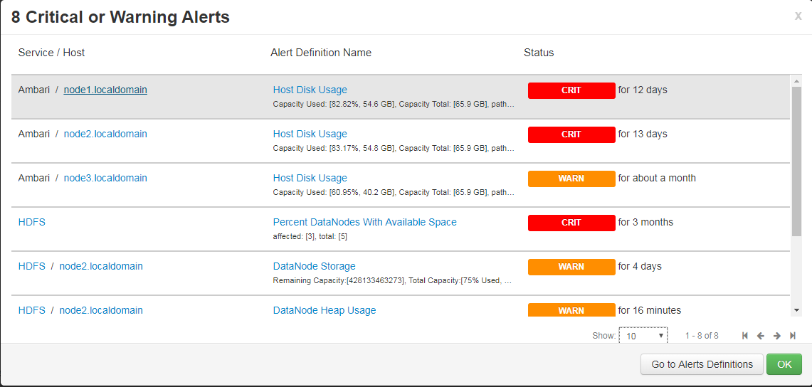
현황분석 – 하둡 에코
Erase Code 등 운영관리 방안이 수립되어 있지 않음
Capacity Used: [82.82%, 54.6 GB], Capacity Total: [65.9 GB], path=/usr/hdp

Slide 11
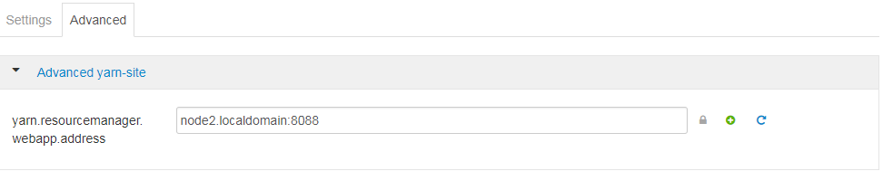
현황분석 – 하둡 에코
필수적인 관리용 Web UI 접근이 불가하며, 통합 로그 관리도 되어 있지 않음

Slide 12
현황분석 - HDP 2.4 적용 현황
Kerberos 등 데이터 접근제어가 활성화 되어있지 않음
Service | Version | Status | Description
HDFS | 2.7.1.2.4 | Installed | Apache Hadoop Distributed File System
YARN | 2.7.1.2.4 | Installed | Apache Hadoop NextGen MapReduce (YARN)
MapReduce2 | 2.7.1.2.4 | Installed | Apache Hadoop NextGen MapReduce (YARN)
Tez | 0.7.0.2.4 | Installed | Tez is the next generation Hadoop Query Processing framework written on top of YARN.
Hive | 1.2.1.2.4 | Installed | Data warehouse system for ad-hoc queries & analysis of large datasets and table & storage management service
HBase | 1.1.2.2.4 | Installed | A Non-relational distributed database, plus Phoenix, a high performance SQL layer for low latency applications.
Pig | 0.15.0.2.4 | Installed | Scripting platform for analyzing large datasets
Sqoop | 1.4.6.2.4 | Installed | Tool for transferring bulk data between Apache Hadoop and structured data stores such as relational databases
Oozie | 4.2.0.2.4 | Installed | System for workflow coordination and execution of Apache Hadoop jobs. This also includes the installation of the optional Oozie Web Console which relies on and will install the ExtJS Library.
ZooKeeper | 3.4.6.2.4 | Installed | Centralized service which provides highly reliable distributed coordination
Falcon | 0.6.1.2.4 | Installed | Data management and processing platform
Storm | 0.10.0.2.4 | Installed | Apache Hadoop Stream processing framework
Flume | 1.5.2.2.4 | Installed | A distributed service for collecting, aggregating, and moving large amounts of streaming data into HDFS
Accumulo | 1.7.0.2.4 | Installed | Robust, scalable, high performance distributed key/value store.
Ambari Infra | 0.1.0 | Installed | Core shared service used by Ambari managed components.
Ambari Metrics | 0.1.0 | Installed | A system for metrics collection that provides storage and retrieval capability for metrics collected from the cluster
Atlas | 0.5.0.2.4 | Installed | Atlas Metadata and Governance platform
Kafka | 0.9.0.2.4 | Installed | A high-throughput distributed messaging system
Knox | 0.6.0.2.4 | Installed | Provides a single point of authentication and access for Apache Hadoop services in a cluster
Log Search | 0.5.0 | Add Service | Log aggregation, analysis, and visualization for Ambari managed services. This service is Technical Preview.
Ranger | 0.5.0.2.4 | Add Service | Comprehensive security for Hadoop
Ranger KMS | 0.5.0.2.4 | Add Service | Key Management Server
SmartSense | 1.3.0.0-22 | Add Service | SmartSense - Hortonworks SmartSense Tool (HST) helps quickly gather configuration, metrics, logs from common HDP services that aids to quickly troubleshoot support cases and receive cluster-specific recommendations.
Spark | 1.6.x.2.4 | Installed | Apache Spark is a fast and general engine for large-scale data processing.
Kerberos | 1.10.3-10 | Add Service | A computer network authentication protocol which works on the basis of 'tickets' to allow nodes communicating over a non-secure network to prove their identity to one another in a secure manner.
Mahout | 0.9.0.2.4 | Installed | Project of the Apache Software Foundation to produce free implementations of distributed or otherwise scalable machine learning algorithms focused primarily in the areas of collaborative filtering, clustering and classification
Slider | 0.80.0.2.4 | Installed | A framework for deploying, managing and monitoring existing distributed applications on YARN.

Slide 13
인터뷰 결과
아키텍처,데이터, UI 부문으로 인터뷰를 진행하였으며 개선기회를 도출
구분
인터뷰 내용
개선 기회
아키텍처
부문
고객사 PoC 결과 OSS R 사용보다 체감 성능이 느린 이슈 존재
R 분산처리를 위해 SparkR로 전환 中이나 모델 실행 결과물에 대한 Biz. 협의 필요
Workflow 실행 시간 지연과 UI 메모리 이슈가 주요 원인임
분석가별로 R 사용 패키지가 상이하여 단일 R 패키징으로 대응 곤란
R 패키지 최적화 필요
R Script 실행 성능 개선 필요
Multi-Thread 처리 방안 수립 필요
분산 처리 방안 수립 필요
다양한 버전의 R 실행/운영 방안 수립 필요
고객사 운영 환경을 고려한 아키텍처 필요
실시간 데이터 수집을 위한 단일 노드 구성 방안 필요
고객사 BI 툴(ex, Spotfire), 분석가 Workstation (R) 등과 연계 방안 수립 필요
고객사 확산시 상이한 운영환경에 대한 표준화 방안 수립 필요
고객사 On-Premise 자원과 연계 방안 및 향후 업무 확장 고려
현 운영환경은 CloudZ 기반, Name Node는 단일 노드로 구성됨
사용자별 출력테이블 생성 및 검색시 Namespace (메타) 관리가 되지 않는 문제
향후 Archiving, 실시간 업무도 고려해야 함
운영 환경 최적화 필요
운영 기반 아키텍처 설계 필요
하둡 에코 및 분석기반 튜닝 필요
워크로드 기반 아키텍처 설계 필요
이중화, 모니터링, 통합로그 설계 필요
Skytale Workflow 실행 시간이 오래 걸림
Workflow는 Oozie 를 사용하고 있으나 Job 전환마다 Data Flow를 위한 Hive R/W 작업
In-Memory 방식으로 Data Flow를 처리할 수 있는 방안 필요
App. 기능 개선 필요
데이터
부문
실 운영 데이터를 기반으로 한 고려 부족
실운영 데이터 사이즈를 고려할 때 R 실행은 메모리 부족이 예상됨
Grouping 처리에서 Group이 5천건인 실사례도 있음
UI 성능 개선 필요
고객사 기능 연계(API) 등 확장성 고려 필요
출력 테이블 메타관리 기능 필요
Data Flow 개선 필요
UI
부문
UI 성능 개선 필요
Workflow 구성요소 및 각 구성요소 프로퍼티가 단일 JSON을 적재됨
운영 환경에서 JSON 데이터가 5MB인 경우도 있음
웹 App. 에 대한 성능 기준 수립 필요

Slide 14
문제점 종합 분석
문제점과 개선기회를 바탕으로 분석기반환경, 운영환경, App 부분에 대한 개선방안을 도출
구분
문제점
개선 기회
개선 방안
인터뷰
고객사 PoC 결과 OSS R 사용보다 체감 성능이 느린 이슈 존재
R 패키지 최적화 필요
분석 기반환경 최적화
고객사 운영 환경을 고려한 아키텍처 수립 필요
R Script 실행 성능 개선 필요
Multi-Thread 처리 방안 수립 필요
분산 처리 방안 수립 필요
다양한 버전의 R 실행/운영 방안 수립 필요
OpenBlas/MKL 등 R 기반 개선
멀티코어 처리 대상 선정/적용
대용량 Data Chunk Processing 패턴 설계
MRO*/OSS R 분산 처리 PoC (장기)
多 버전 실행/운영 환경 구성 (장기)
고객사 On-Premise 자원과 연계 방안 및 향후 업무 확장 고려
Skytale Workflow 실행 시간이 오래 걸림
실 운영 데이터를 기반으로 한 고려 부족
운영 환경 최적화 필요
운영 환경 최적화
운영 기반 아키텍처 설계 필요
하둡 에코 및 분석기반 튜닝 필요
워크로드 기반 아키텍처 설계 필요
이중화, 모니터링, 통합로그 설계 필요
이중화,모니터링,통합로그 기반 구성
Hadoop/Spark 설정 등 표준화
App. 및 R 배포/운영관리 설계
고객사별 운영환경 차이에 대한 표준화 방안 설계
Multi-Cluster 구성 방안 설계 (장기)
UI 성능 개선 필요
현황
분석
App. 에서 Run-Time 관점의 아키텍처 설계 필요
Data Flow 관점의 컴포넌트간 관계도 설계 필요
App. 기능 개선 필요
App. 기능 개선
하둡 에코 환경은 Default 설정으로만 되어 있음
UI 성능 개선 필요
고객사 기능 연계(API) 등 확장성 고려 필요
출력 테이블 메타관리 기능 필요
Data Flow 개선 필요
UI 성능 개선 (메모리, WF)
고객사 기능 연계(API) 등 확장성 설계/적용
출력 테이블 메타관리 설계
Data Flow 개선 방안 설계 (장기)
Erase Code 등 운영관리 방안이 수립되어 있지 않음
필수적인 관리용 Web UI 접근이 불가, 통합 로그 관리도 필요
* MRO : Microsoft R Open

Slide 15
# 별첨

Slide 16
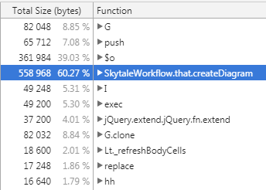
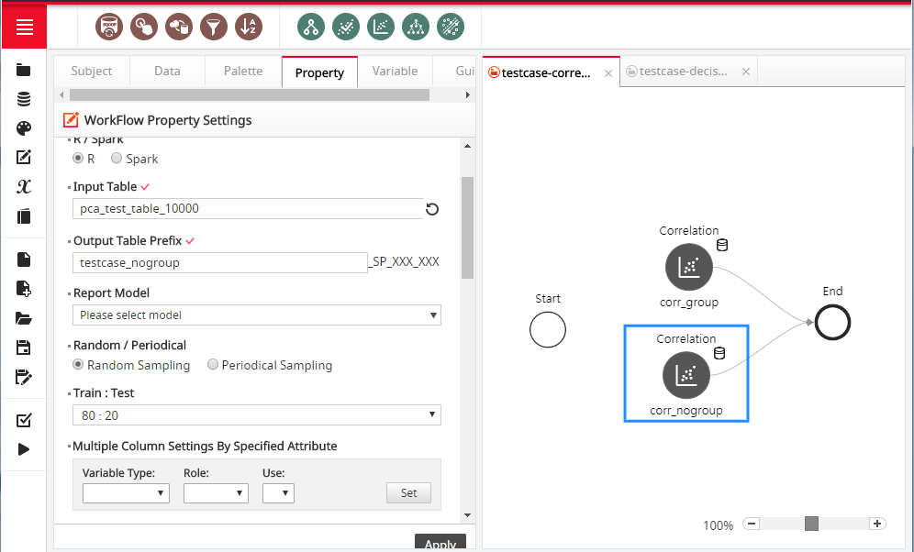
UI – 메모리 이슈
Workflow 뷰(탭)를 많이 열수록 Client 브라우저 메모리 증가 문제 발생
UI Memory 분석
원인
Workflow 데이터를 UI 적재(JS) 시 단일 객체에 WF 구성정보와 프로퍼티를 함께 저장
해결 방안
Workflow Design 탭 Close 시 JS 상 관련 객체 메모리 해제 처리 추가 (단기)
JSON 컬럼에 저장되는 구성정보와 프로퍼티 데이터 분리 (장기)

Slide 17
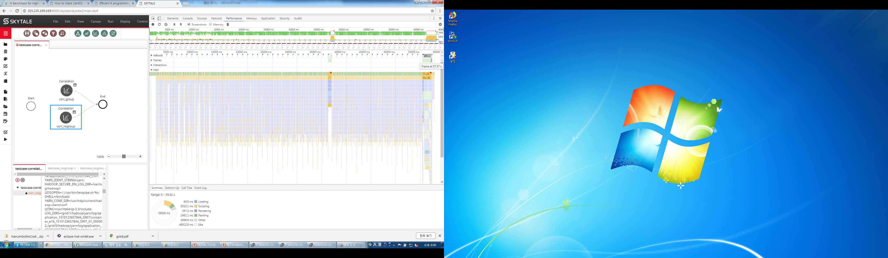
아키텍처 – Workflow 실행 지연 이슈
SP_R_TESTCASE >testcase-correlation> corr_nogroup 단일 노드 실행 로그 분석
WEB
JOB Mgmt
DPCore
(Global Workflow)
Oozie
DP/SP
Execute Job
WF 전송
Oozie 실행
Shell Action
Get Variable
HiveQL
JSON→XML
Job 변환
Variable Binding
Set Variable
JDBC Query
Admin Script
Sqoop
R
Spark
Skytale Log 분석
합계 | AP Run | Invoke Shell Cmd | Spark Submit | R Execution
57.4S | 13 | 1 | 32 | 11
Profiling 분석

Slide 18
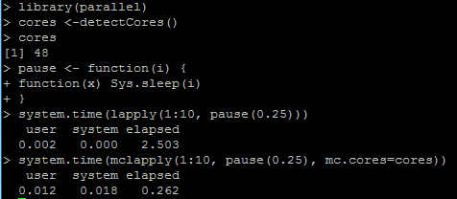
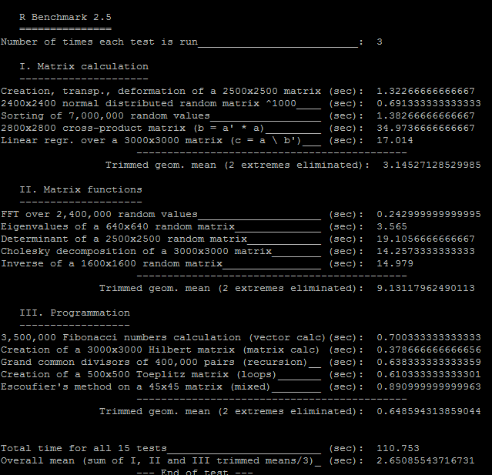
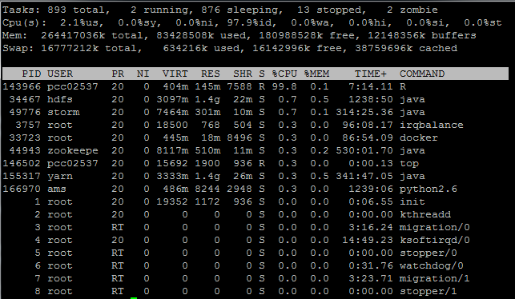
R 실행환경
R 병렬처리 및 R 성능 점검
벤치마킹결과 상당히 느린 성능을 보임
멀티코어 사용시 성능 향상 가능
일반 실행시 단일 코어만 사용됨

Slide 19
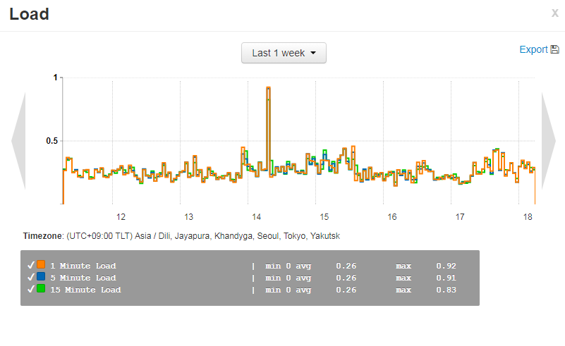
Ambari Metrics -
Node 4 , 14 일 오후 4:00
PoC 또는 테스트시 장애가 있었을 것으로 판단됨. 15분 Load 0.8이상

Slide 20
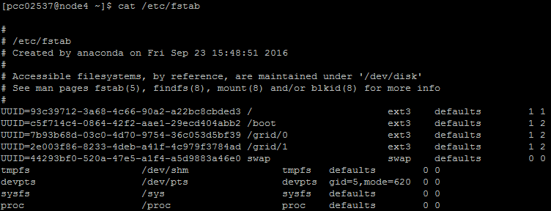
Disk 현황
Disk Partition 설계 오류, 개발환경은 문제가 없으나 운영시 문제 위험 있음
$ hdparm -I /dev/sda
/dev/sda: Permission denied
$ hdparm -I /dev/sdb
$ df -h
Filesystem Size Used Avail Use% Mounted on
/dev/sda5 62G 29G 31G 49% /
tmpfs 127G 16K 127G 1% /dev/shm
/dev/sda1 485M 47M 413M 11% /boot
/dev/sda2 197G 93G 95G 50% /grid/0
/dev/sdb1 1.5T 1.1T 357G 75% /grid/1

Slide 21
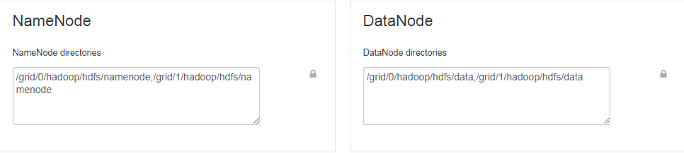
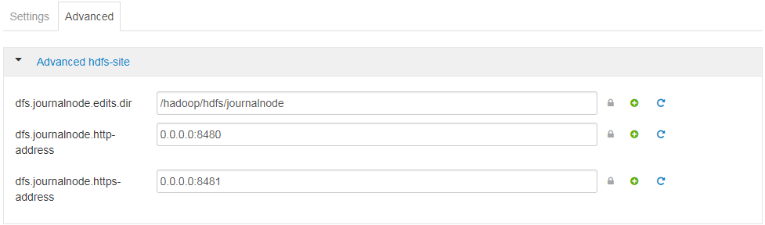
Disk 현황 – 하둡 에코 설정
메타데이터와 데이터 저장 공간 분리 필요

Slide 22
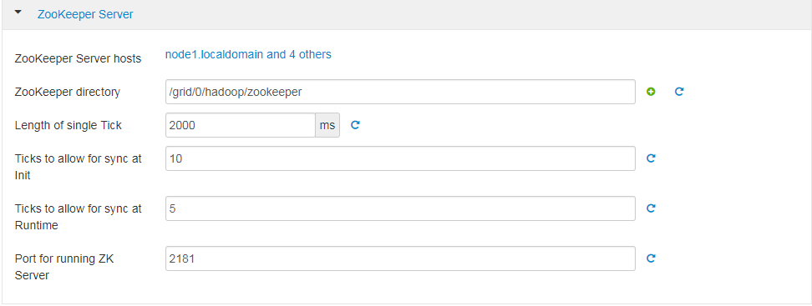
Disk 현황 – 하둡 에코 설정

Slide 23
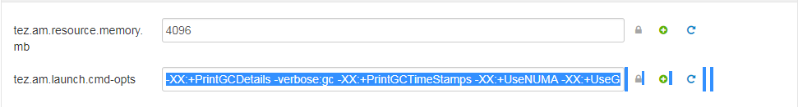
하둡 에코 설정
Yarn Web UI
Oozie Web UI
Tez
-XX:+PrintGCDetails -verbose:gc -XX:+PrintGCTimeStamps -XX:+UseNUMA -XX:+UseG1GC -XX:+ResizeTLAB

